Slide 1
第十二章 免疫应答之三：适应性免疫应答的特点及其机制

Slide 2
第一节 免疫应答的特异性
适应性（特异性）免疫应答是机体针对特定抗原所产生的应答，为个体所特有，不可遗传。适应性免疫应答具有特异性、获得性、排他性、多样性、记忆性、转移性和耐受性等特点。
适应性免疫的“特异性”具有双重含义 ：
① 由特异性抗原刺激而启动 ；
② 应答产物仅识别和结合该特异性抗原

Slide 3
特异性贯穿于适应性免疫应答全过程 ，表现为 ：
① 经 APC 处理的特异性抗原肽与特定 M HC等位基因产物结合为复合物并表达于 APC 表面 ，其被 TCR 特异性识别（或B 细胞表位直接被BCR 特异性识别）而启动活化信号 ；
② 活化的抗原特异性 T 细胞或 B 细胞发生单克隆扩增 ，产生特异性抗体和（或）特异性致敏淋巴细胞 ；
③ 特异性抗体仅与特异性抗原结合并发生反应 ，特异性效应 CTL 仅杀伤表达特异性

Slide 4
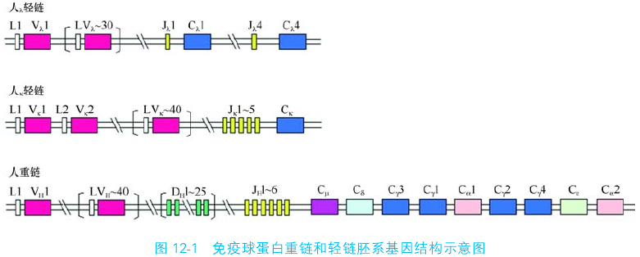
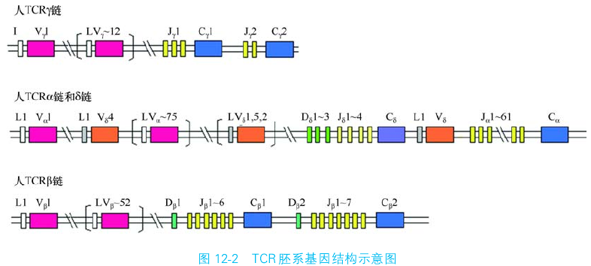
（一） BCR、TCR 多样性及其分子基础
TCR 和BCR（Ig ）多样性是适应性免疫应答特异性的基础。多样性来源于胚系基因进行的V（D）J基因重排，基于重排时组合多样性、连接多样性与B细胞发生体细胞高频突变等机制，形成多样性TCR、BCR（Ig）。

Slide 5
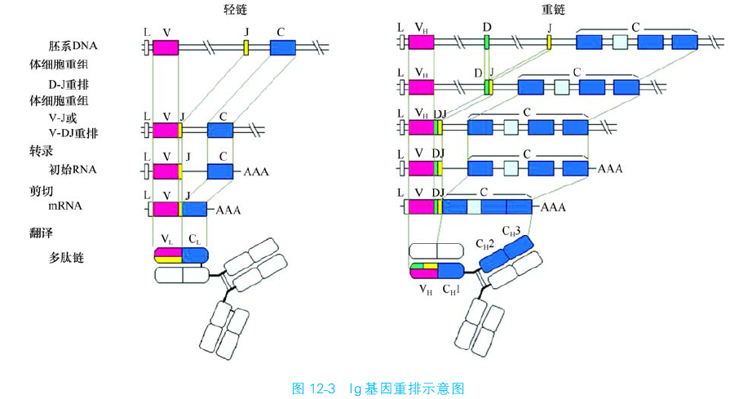
（二）BCR、TCR基因重排
1. BCR（Ig ）基因重排：
由于 Ig 基因片段成簇存在，编码完整的功能性 Ig 肽链有赖于基因重排

Slide 6
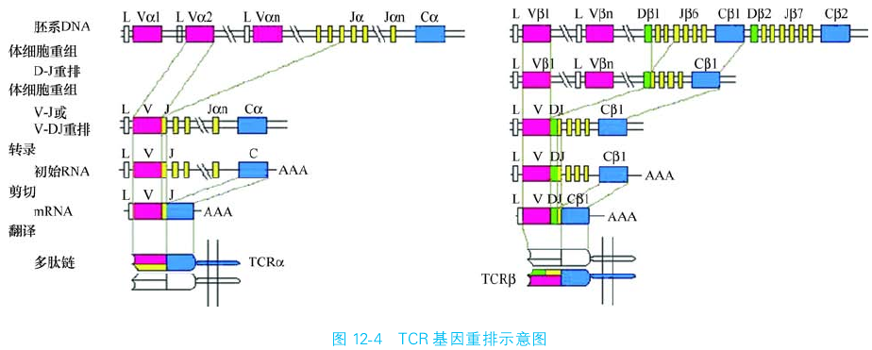
2. TCR（Ig ）基因重排：
TCR以与 Ig类似的方式进行基因重排，先后进行 β 链 VDJ 基因重排和 α链 VJ 基因重排 ，各自与 C片段连接后形成功能性TCRα和 TCRβ基因。转录翻译后形成α链和β链，再通过随机组合而产生多样性 TCRαβ

Slide 7
（三）BCR、TCR多样性的产生机制
1. BCR 多样性的产生主要涉及如下机制：
① 多基因片段
② 组合多样性
③ 连接多样性
④ 体细胞高频突变
2. TCR 多样性的机制与BCR 类似，也涉及组合多样性、
连接多样性，但缺乏体细胞高频突变。

Slide 8
第二节 免疫应答的记忆性
免疫记忆性（memory ）指机体对特异性抗原产生
初次应答后 ，接受的活化信息和产生的效应信息可存留
于机体免疫系统 ；一旦该抗原第二次进入机体，则存留
的活化和效应信息被迅速调动 ，触发比初次应答更为迅
速 、强烈 、持久的特异性免疫应答。

Slide 9
（一）T细胞介导的免疫记忆
1. T 细胞介导的免疫记忆具有长效性
2. Tm按照定居部位和发挥效应的不同 可分为 ：
① 中枢记忆细胞
② 效应记忆细胞
3. Tm 可介导增强的再次免疫应答 ，其机制可能为 ：
① TCR 亲和力增强 ，较低浓度抗原即可使之激活
② 再次激活对共刺激信号（如 B７）的依赖性降低
③ 分泌更多细胞因子

Slide 10
（二）B细胞介导的免疫记忆
1. B 细胞所介导免疫记忆即抗体的再次应答
2. 参与再次应答的抗原特异性记忆性 B 细胞，具有如下特征 ：
① 经抗原再次刺激后数量可增长 １０ ～ １００ 倍 ，所产生抗体的亲和力显著增高 ，并发生抗体类别转换
② 表达膜型 Ig G 、Ig A或 Ig E 及 M HC Ⅱ 类分子水平显著增高
③ 抗原提呈能力强 ，在较低浓度抗原刺激下即可激活 Th细胞 ，并接受 Th 细胞辅助

Slide 11
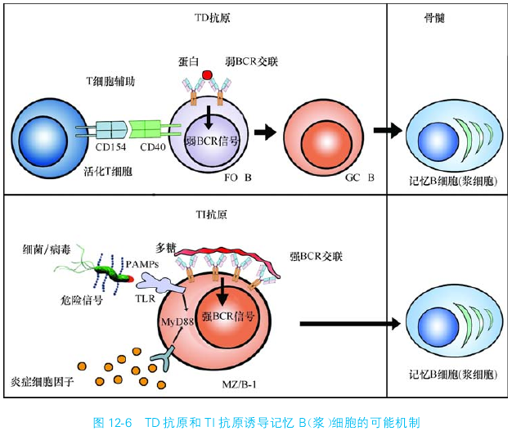

Slide 12
第三节 免疫应答的耐受性
免疫耐受可视为一种特殊形式的免疫应答 ，其由特
异性抗原刺激免疫系统而产生 ，也具有抗原特异性 、获
得性 、记忆性等特点 。若将抗原刺激机体产生特异性抗
体和致敏淋巴细胞称为正应答 ，则免疫耐受即为负应答 。

Slide 13
（一）免疫耐受的概念和特性
免疫耐受指机体免疫系统接触抗原后所表现的特异性免疫
无应答或低应答现象
耐受原指诱导耐受形成的抗原
机体同时出现 T 、B 细胞耐受 ，称为完全耐受 ；仅出现
T 细胞或 B 细胞耐受 ，称为不完全耐受或耐受分离

Slide 14
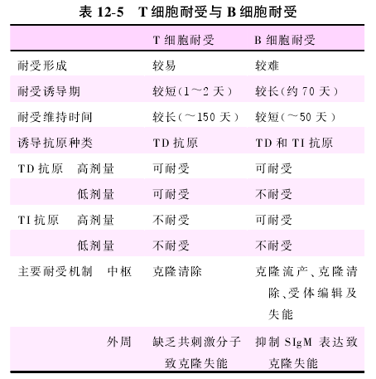

Slide 15
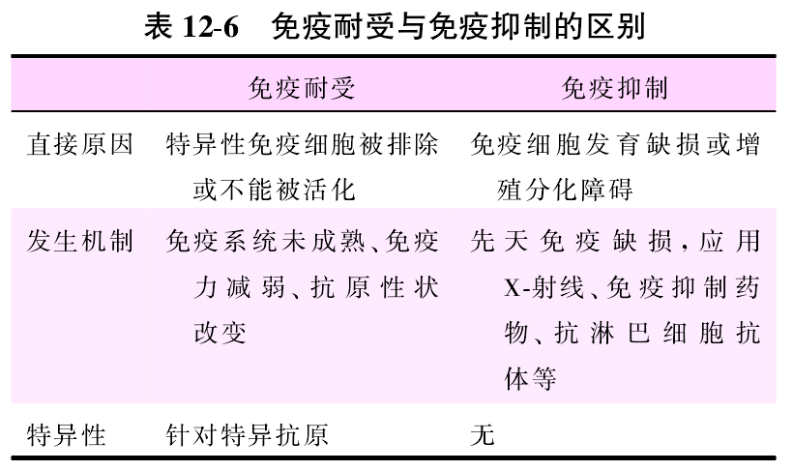
免疫耐受具有抗原特异性 ，机体仅对特定抗原无应
答或应答 ，但对其他无关抗原仍保持正常应答能力。因
此 ，免疫耐受有别于免疫抑制或免疫缺陷所致的非特异
性免疫抑制或无反应

Slide 16
（二）免疫耐受诱导条件和形成机制
免疫耐受诱导条件
（１） 抗原因素 ：免疫耐受为抗原特异性 ，故抗原是诱
导耐受的重要因素 。
（２） 机体因素 ：机体免疫功能状态 、免疫系统发育成
熟程度 、遗传背景等在很大程度上影响免疫耐受形成 。

Slide 17
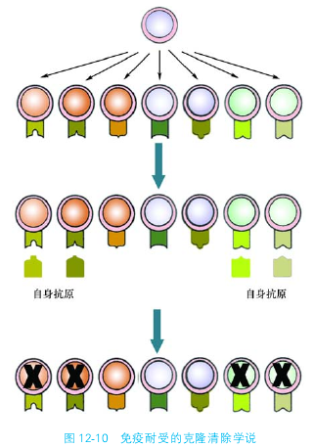
2. 免疫耐受形成机制
（１） 中枢免疫耐受
克隆清除学说：胚胎期和新生期个体淋巴细胞尚未发育成熟，此时接触抗原，相应特异性淋巴细胞克隆非但不发生克隆扩增，反被抑制为“禁忌细胞”或通过阴性选择而发生凋亡，从而使免疫系统在早期分化发育阶段即对该抗原形成耐受，成年个体因缺乏特异性淋巴细胞克隆而对该抗原终身耐受 。
克隆流产学说：骨髓B细胞发育早期，若前B细胞发育为B细胞之前接触抗原，则B细胞发育即中止，导致B细胞中枢耐受。

Slide 18
（２）外周免疫耐受 ：
借助上述中枢耐受机制尚不能完全清除的自身反应性 T 、B 细胞克隆 ，可在外周免疫器官被清除或使其丧失功能 ，其可能的机制为 ：
① 克隆清除：指活化诱导的细胞凋亡（AICD）导致克隆清除 ；
② 克隆忽视：隔绝于某些器官的自身抗原 ，由于组织屏障而未与免疫系统接触 ，或自身反应性淋巴细胞对自身抗原亲和力低 ，导致对自身抗原不应答 ；
③ 克隆失能：由于信号转导通路关闭或共刺激信号缺乏所致 ；
④ 克隆抑制 ：Treg 细胞抑制自身反应 T 细胞活化 ，或诱导其凋亡 。

Slide 19
（三）免疫耐受的建立、维持和终止
免疫耐受可在特定情况下建立和维持，也可因致耐受
条件消失而被终止，并逆转为产生抗原特异性免疫应答。
抗原和机体因素是决定耐受发生、维持和终止的关键因素。
1. 免疫耐受建立和维持：耐受原持续存在是维持免疫耐受
的必要条件
2. 免疫耐受的终止：免疫耐受可因耐受原在体内逐渐被清
除而自发性终止 。

Slide 20
小结
适应性免疫应答具有诸多特点，其中以特异性、记忆性和耐受性最为重要。
TCR 和 BCR（Ig）多样性是适应性免疫应答特异性的基础，其机制为胚系 V（D）J 基因重排、重排时组合多样性和连接多样性 、B 细胞发生体细胞高频突变等 。
Tm 和 Bm 来源于活化的特异性淋巴细胞，是免疫记忆性的细胞学基础。免疫记忆是预防性疫苗接种的理论依据。
免疫耐受指机体针对抗原的特异性无应答，其发生取决于抗原性质和机体免疫系统成熟状态。基于建立和打破免疫耐受的干预策略已应用于临床治疗超敏反应性疾病和慢性感染性疾病。

Slide 21
第十三章 免疫应答之四：固有免疫

Slide 22
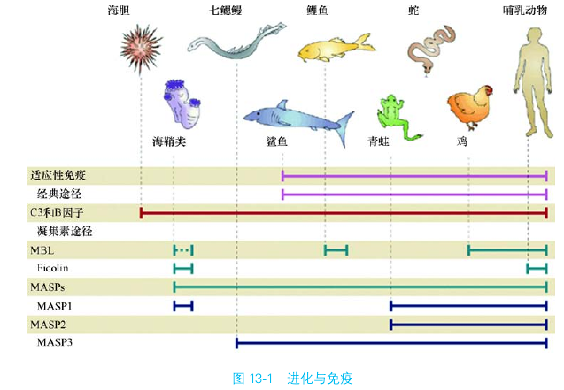
固有免疫亦称天然免疫或非特异性免疫。
固有免疫的生物学意义为：构成机体抵御致病微生物
感染的第一道防线，并参与适应性免疫应答的启动、效应
和调节 。

Slide 23
第一节 参与固有免疫的组分
（一） 屏障结构
皮肤黏膜屏障：物理屏障、化学屏障、生物学屏障
内部屏障：血‐脑屏障、血‐胎屏障、血‐胸腺屏障
（二） 固有免疫的效应分子
补体、溶菌酶、细胞因子、抗菌肽、其他效应因子
（三） 固有免疫的效应细胞
固有免疫细胞主要包括吞噬细胞（中性粒细胞、巨噬细
胞）、树突状细胞（DC）、NK 细胞、固有免疫样淋巴
细胞（γδT细胞、NKT细胞和 B‐１细胞、肥大细胞、嗜酸粒细胞、嗜碱粒细胞、上皮细胞等 。

Slide 24
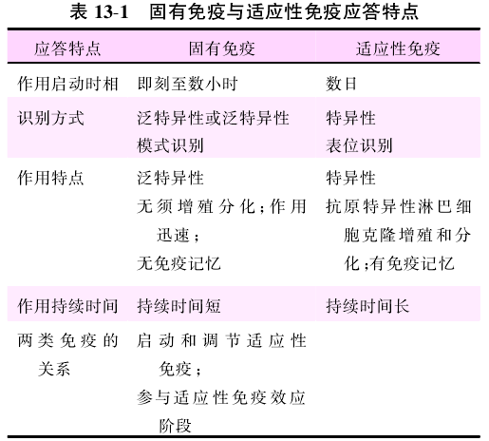
第二节 固有免疫应答机制与特点

Slide 25
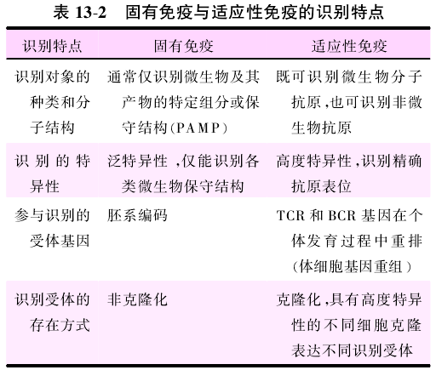

Slide 26
固有免疫的识别对象—分子模式
病原相关分子模式（PAMP） ：固有免疫可识别仅存在于微生物病原体（而不存在于哺乳动物细胞）或其产物的某些特征性组分，它们一般是特定类别微生物所共有、高度保守的结构统称为PAMP 。
损伤相关的分子模式（DAMP）：DAMP 系宿主体内因组织损伤而产生的内源性模式分子。 感染 、应激 、无菌性炎症 、坏死 、凋亡及氧化糖基化修饰等因素均可导致组织损伤 ，死亡或损伤细胞内的成分一旦释放至胞外或细胞外基质成分降解 ，即形成 DAMP 。

Slide 27
固有免疫识别方式—依赖于模式识别受
体的模式识别
固有免疫细胞识别分子模式称为模式识别 ，介导模
式识别的受体被统称为模式识别受体（PRR ）
模式识别的特点是 ：不同 PRR 分别识别来源于某一
类病原体共有的特征性组分（分子模式），使得数量有限
的PRR 可应对、识别种类众多的PAMP与DAMP。因此，
模式识别亦称为泛特异性识别。

Slide 28
PRR 包括膜型与可溶型，其特征为 ：
① 不同于 TCR 与 BCR 具有极大多样性 ，PRR因由胚系
基因编码 ，其多样性有限 ；
② 非克隆表达 ，即同一类型细胞（如巨噬细胞）所表达
的 PRR具有相同特异性 ；
③ 介导快速生物学反应 ，效应细胞一旦识别 PAMP，即
立刻被激活并发挥效应 。

Slide 29
几类重要的 PRR：
（１）分泌型 PRR ：
① 甘露糖结合凝集素（MBL）；② C‐反应蛋白
（２） 巨噬细胞内吞型 PRR ：
① 甘露糖受体；② 清道夫受体
（３） 信号转导型受体
包括 Toll 样受体 、NOD样受体 、 RIG样受体 等

Slide 30
PRR 与相应 PAMP／DAMP 结合发挥如下功能：介
导吞噬和调理 ；参与活化补体 ；启动细胞内信号转导，
促进细胞活化 ，诱生炎性细胞因子 ，表达共刺激分子等
膜分子 ；参与抗感染 ；某些TLR 家族成员（如 TLR２ 、
TLR４ 和 TLR９）还参与超敏反应 、自身免疫病及肿瘤
发生 。

Slide 31
（二） 固有免疫应答的特点
1. 快速反应：固有免疫应答的启动及作用迅速 ，可在
接触病原体及其产物的即刻至96小时内发挥作用 。
2. 泛特异性：固有免疫的识别与应答机制并非精确地
针对特异性抗原表位，而仅针对存在于病原微生物及其产
物的共有保守结构（PAMP），故具有泛特异性
3. 无细胞增殖、分化与克隆扩增：固有免疫细胞可借
模式识别受体与 PAMP 结合而迅速激活并产生促炎细胞
因子，但多数细胞不发生增殖 、分化与克隆扩增 。
4. 维持时间短且无免疫记忆

Slide 32
第三节 固有免疫的生物学意义
（一） 固有免疫是机体抗感染的第一道防线
（二） 固有免疫参与维持机体自稳
（三） 固有免疫参与启动适应性免疫应答
1. 参与适应性免疫应答的启动
2. 参与适应性免疫应答的效应
3. 调节适应性免疫应答
（四） 固有免疫参与的免疫病理
固有免疫参与了肿瘤、移植排斥、炎性疾病等

Slide 33
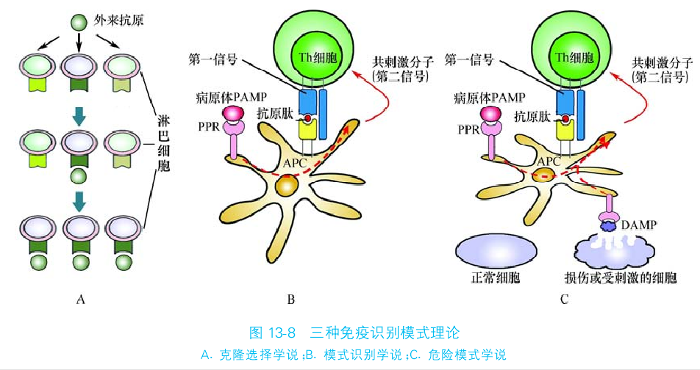

Slide 34
小结
1. 固有免疫由遗传决定、个体出生时即具备，其作用范围广，并非针对特定抗原。 固有免疫系统包括屏障结构、效应分子和效应细胞 。
2. 固有免疫的最显著特点是模式识别：固有免疫细胞通过其表面模式识别受体而识别病原相关分子模式（PAMP）与损伤相关分子模式（DAMP） 。
3. 固有免疫应答的特点为：效应功能发生迅速、泛特异性、模式识别、无记忆反应 。
4. 固有免疫生物学作用主要为：抵御感染；维持机体自稳；参与适应性免疫应答的启动与效应；参与某些免疫病理过程发生、发展。

Slide 35
第十四章 免疫应答之五：粘膜免疫

Slide 36
外周免疫器官是免疫细胞定居和免疫应答发生的场所，
其包括两部分：
① 淋巴结和脾脏等有被膜的免疫器官 ；
② 黏膜免疫系统MIS ，亦称黏膜相关淋巴组织MALT
MIS是机体发挥免疫功能的重要部位，其重要性表现为 ：
① 人体黏膜表面积巨大，仅小肠黏膜表面积即达400m^{２}
（是皮肤面积的 200倍），乃阻止病原微生物等入侵机体
的主要物理屏障 ；
② 机体近50％ 淋巴组织存在于黏膜系统 ，MIS 内淋巴细
胞占全身淋巴细胞总数的 3/4。

Slide 37
第一节 黏膜免疫系统概述
（一）黏膜免疫系统的组成
黏膜免疫系统由器官（包括消化道 、呼吸道 、泌尿生殖道 、内耳等）内表面及外分泌腺 （如泪腺 、唾液腺 、胰腺和乳腺等）相关的淋巴组织组成 。按照 MIS 的器官分布 ，主要可分为如下３ 类 ：
1. 肠黏膜相关淋巴组织 (GALT )：肠道免疫应答产生的场所 ，由遍布肠道的弥散淋巴细胞发挥效应；
2. 鼻相关淋巴组织（NALT ） ：包括咽扁桃体 、腭扁桃体 、舌扁桃体及鼻后部其他淋巴组织 ；
3. 支气管相关淋巴组织（BALT ）：其解剖结构与NALT 相似 ，由淋巴细胞聚集而成的滤泡所构成 ，滤泡主要位于支气管上皮下 。

Slide 38
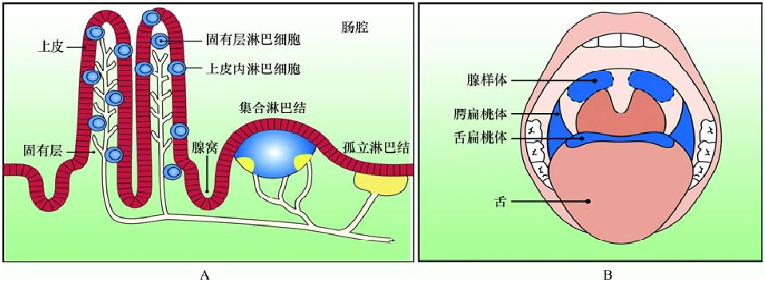
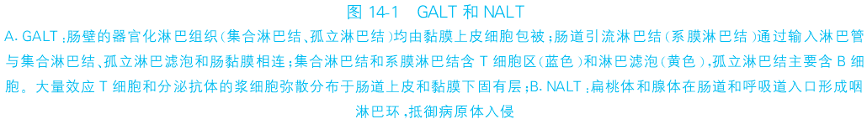

Slide 39
（二） 黏膜免疫系统特征
1. MIS的解剖学特征：
（１） 黏膜上皮细胞和淋巴组织直接接触
（２） MALT 呈不连续的区域性分布
（３） MALT 分布于与外界相通的组织器官（如消化道 、呼吸道等）
（４） 黏膜层很薄且具有通透性
2. MIS 的功能特征：
（１） 对抗原的选择性应答
（２） 持续生理性炎症状态

Slide 40
第二节 黏膜免疫系统的屏障作用
（一） MIS 的物理屏障功能
1. 黏液层屏障：呼吸道和消化道黏膜的杯形细胞可分泌黏液 ，覆盖于上皮细胞表面形成黏液层屏障
2. 上皮细胞屏障：黏膜上皮细胞间通过紧密连接而形成物理屏障 ，可阻止病原体和大分子物质通过
（二） MIS 的化学屏障功能
1. 蛋白水解酶：MIS 产生各类蛋白酶 ，可在消化道不同部位将食物抗原水解成肽 ，使之丧失免疫原性
2. 抗感染效应分子：黏膜局部可产生多种抗感染的效应分子 ，如转铁蛋白 、溶菌酶 、防御素、胃酸等

Slide 41
（三） MIS 的生物屏障功能
肠道内存在大量共生菌 ，其生物学作用为：与病原体竞争空间和营养，阻止病原体在肠道定居；产生抗菌物质（如蛋白样毒素），可抑制相应菌株生长；MIS 内模式识别受体（PRR）分布和定位 ，有利于对病原体识别和应答，同时保护共生菌 。

Slide 42
第三节 黏膜免疫应答特点
（一） 参与黏膜免疫的淋巴细胞
MIS 内 T 细胞分为两类 ：① A 型 T 细胞；② B 型 T 细胞
1. 上皮内淋巴细胞（IEL）IEL 分布于小肠和大肠黏膜上皮细胞间 ，其数量巨大，IEL 包括两类 ：① A 型 IEL；② B 型 IEL
2. 固有层淋巴细胞（LPL）肠黏膜内主要分布 A 型 LPL

Slide 43
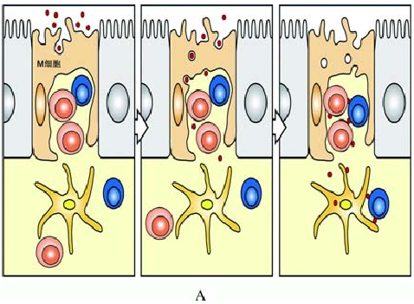
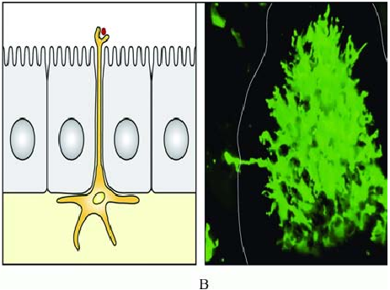
（二） 黏膜免疫应答的特点
1. 黏膜免疫 APC 摄取抗原的特点
（１） DC 借助 M 细胞转运而摄取抗原 ：抵达黏膜表面的抗原须穿越上皮屏障才能刺激 MIS 。
（２） DC 跨越黏膜上皮屏障摄取抗原 ：肠壁（尤其是黏膜固有层）含大量 DC 。

Slide 44
2. 黏膜细胞免疫应答特点
摄取抗原的DC迁移至系膜淋巴结，激活的效应T细胞
（A型T细胞）主要迁移至固有层，成为LPL，也可进入黏
膜上皮成为A型IEL。多数IEL为B型IEL，由胸腺直接迁移
至肠上皮 。
（１） IEL 功能
IEL（效应／记忆 T细胞）位于黏膜上皮，可直接发挥抗黏膜感染的作用，其机制为 ：
① 病原体入侵迅速激活 A 型IEL（CD８αβ＋CTL ） ，直接杀伤感染的上皮细胞
② B 型 IEL（CD８αα＋IEL ）可识别 、杀伤高表达非经典 M HCI 类分子的黏膜上皮细胞 ，同时发挥免疫负调节作用

Slide 45
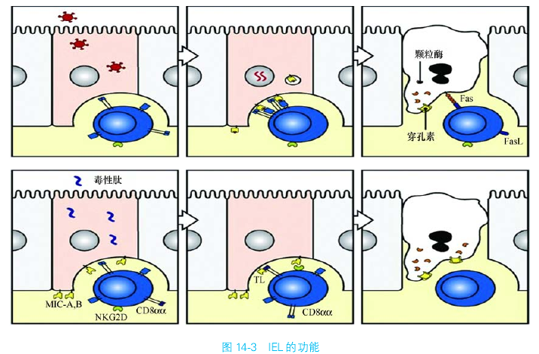

Slide 46
（２） LPL 功能 ：
MIS 的LPL 既可有效抵御病原体侵袭 ，同时对共生
菌等无害抗原保持不应答或低应答 。
综上所述 ，MIS 参与的抗感染免疫中 ，具有胞毒活
性的效应／记忆 T 细胞（IEL ）和促炎 Th细胞亚群（LPL）
可针对病原体快速产生保护性应答 ，同时 Treg 和 B 型
IEL可参与维持 MIS 完整性和免疫自稳，限制过度的炎症
反应 。

Slide 47
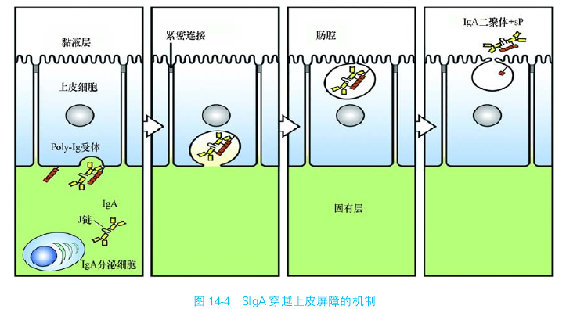
3. 黏膜体液免疫应答特点
体液免疫应答在黏膜免疫中发挥重要作用 ，其主要
效应分子是分泌型 Ig A ，其次是分泌型 Ig M 和 Ig G 。
（１） 分泌型 Ig A 产生和转运 ：

Slide 48
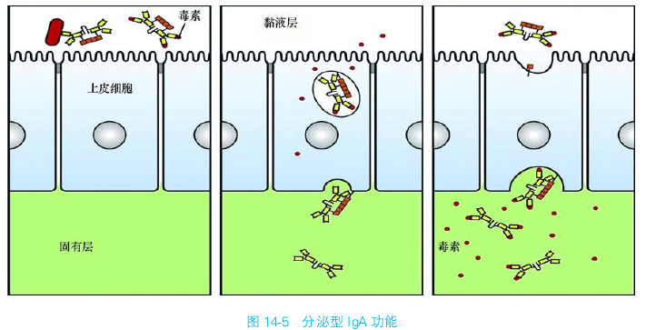
（２） 分泌型 Ig A 功能
MIS 针对TD 抗原刺激产生高亲和力分泌型 Ig A，在
抗感染免疫中发挥重要作用：① 阻断微生物黏附于黏膜；
② 与 Ig G 协同抵御穿越肠道上皮组织的致病菌；③ 中和
作用；④ 调节共生菌基因表达谱

Slide 49
4. 黏膜免疫效应的“扩散”
在机体任一局部黏膜组织致敏的淋巴细胞，可迁移至
其他黏膜部位发挥保护作用 。其机制如下 ：
（１） 黏膜淋巴细胞在全身 MIS 内循环
（２） 共同黏膜免疫系统
不同部位黏膜间存在相互密切联系的再循环渠道，组
成共同黏膜免疫系统 。
5. 黏膜免疫耐受
食物蛋白通常在肠道并未完全降解而被肠道吸收，但
机体对口服的蛋白抗原并不产生应答或仅产生低水平答，
即形成口服耐受 。

Slide 50
第四节 机体与共生菌的生态平衡
（一） 共生菌对免疫系统的影响
1. 共生菌参与出生后免疫系统发育
2. 共生菌参与固有免疫：
① 通过调控上皮细胞增殖和紧密连接而维持上皮屏障完
整性 ；
② 促进杯状细胞分泌黏液而形成黏液层屏障 ；
③ 病原体竞争营养和定居空间，并产生抗菌肽。
3. 共生菌参与适应性免疫和免疫调节
4. 共生菌导致肠道处于“生理性炎症”状态

Slide 51
（二） 黏膜免疫系统对共生菌产生低应答
MIS 可有效抵御病原体侵袭，但对共生菌等无害抗原
则仅产生低应答 。 其机制如下 ：
1. 黏膜免疫系统“忽视”共生菌
机体免疫系统通常“忽视”肠腔共生菌存在 ，不对其产生应答 。
2. 黏膜隔绝屏障的作用
肠道黏膜屏障、黏液屏障可阻止全身性免疫系统的次级淋巴器官与共生菌接触和产生应答 。
3. 共生菌侵入能力弱
4. 共生菌下调黏膜免疫应答

Slide 52
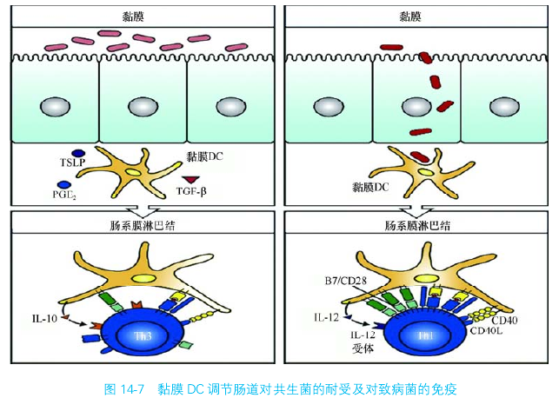

Slide 53
（三） 共生菌与疾病发生
针对共生菌的应答引发肠道疾病
黏膜免疫调控机制紊乱，对共生菌产生强 Th１ 细胞应答，导致黏膜强烈炎症反应和肠道损伤，可引发炎性肠道疾病
2. 共生菌异位激发全身性免疫应答
创伤、感染、内毒素性休克、重症肝炎等导致肠上皮完整性受损，通常无害的共生菌（如大肠埃希菌）可穿越上皮屏障而进入血流，引起致命性全身感染，诱导系统免疫应答。
3. 共生菌组成与免疫性疾病相关
（１） 共生菌组成与糖尿病
（２） 共生菌组成与自身免疫病

Slide 54
小结
遍布全身多个组织器官的黏膜组织表面积巨大，多直接与外环境接触，其针对抗原刺激产生固有免疫和适应性免疫应答，在机体抗感染免疫中发挥重要作用 。
黏膜免疫系统具与系统免疫不同的明显特点：淋巴组织直接与黏膜上皮细胞相邻；淋巴组织分布弥散；特殊的抗原摄取机制（由 M 细胞摄取抗原后转交DC）；在非感染状态下也浸润大量活化的记忆性淋巴细胞（生理性炎症）；主要产生分泌性 Ig A 而发挥效应；对无害抗原（食物和共生菌）应答低下，而对病原体产生强大的保护性应答；在一个黏膜组织部位所产生的效应 T 细胞，可借助黏附分子／归巢受体而在黏膜免疫系统再循环，导致黏膜免疫应答效应的扩散；对某些黏膜部位进行局部免疫易诱导黏膜耐受 。

